Slide 1
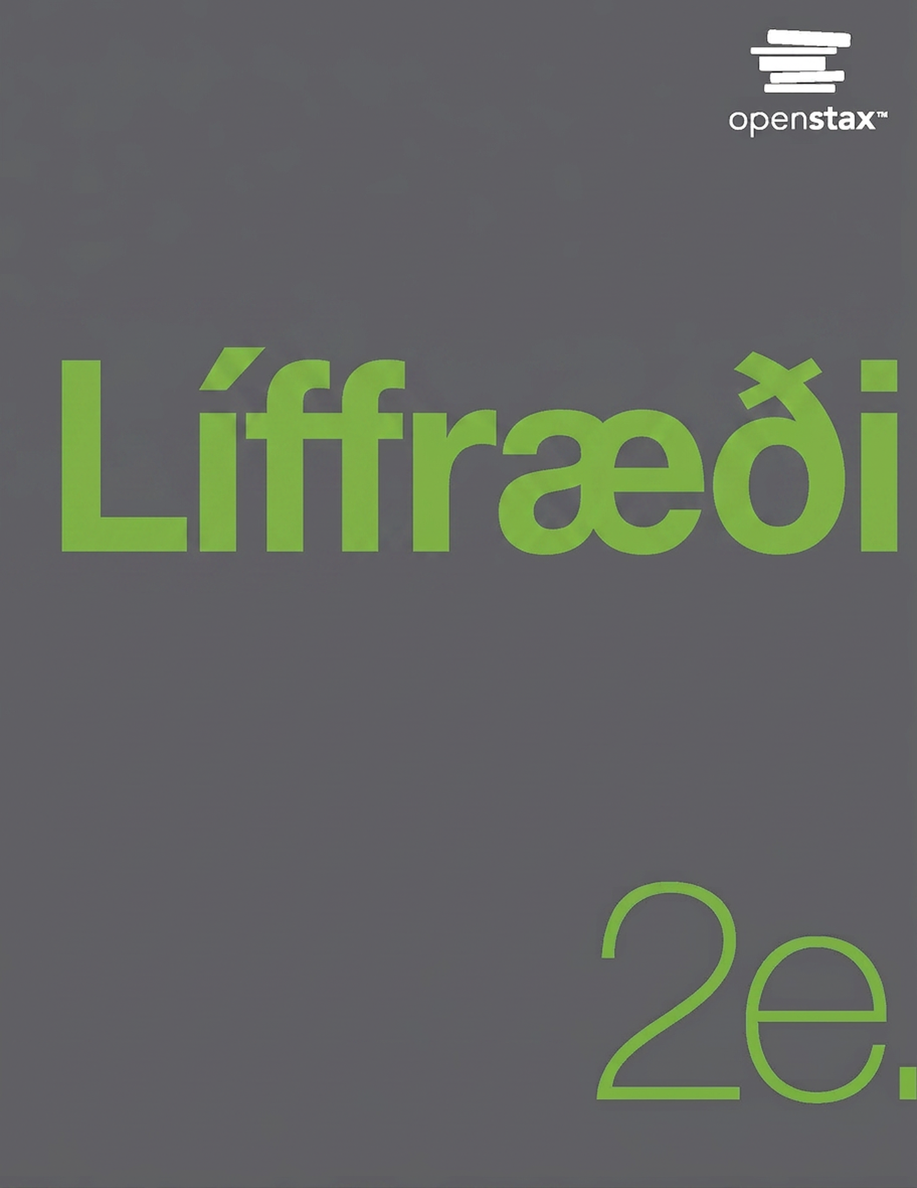
Biology 2e
Chapter 8 Photosynthesis

Slide 2
Efnisyfirlit kafla
Yfirlit yfir ljóstillífun
Ljósbundin hvörf ljóstillífunar
Notkun ljósorku til að mynda lífrænar sameindir

Slide 3
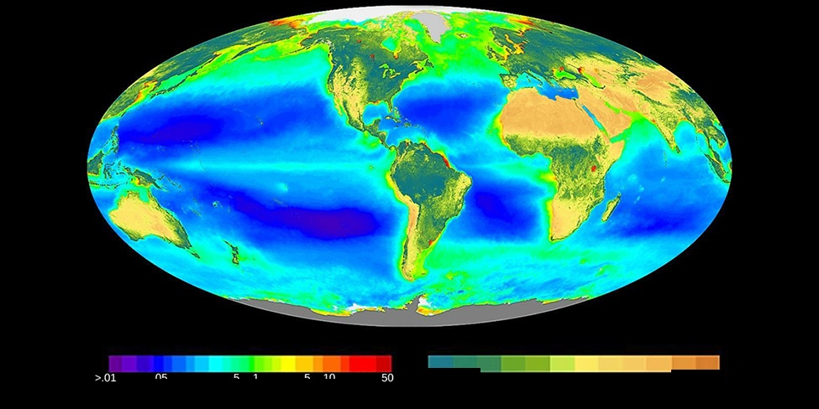
Figure 8.1
Þetta heimskort sýnir dreifingu ljóstillífunarvirkni á jörðinni, metna út frá styrk blaðgrænu a. Á landi sést blaðgræna í landplöntum og í úthafssvæðum kemur hún frá svifþörungum. (mynd: aðlagað eftir verki SeaWiFS Project, NASA/Goddard Space Flight Center og ORBIMAGE)
Notes:
The image shows a map of the world, colored by the levels of chlorophyll a on land and in the ocean.

Slide 4
8.1 Yfirlit yfir ljóstillífun
Námsmarkmið
Útskýra mikilvægi ljóstillífunar fyrir aðrar lífverur
Lýsa helstu byggingum sem koma við sögu í ljóstillífun
Greina hvarfefni og afurðir ljóstillífunar

Slide 5
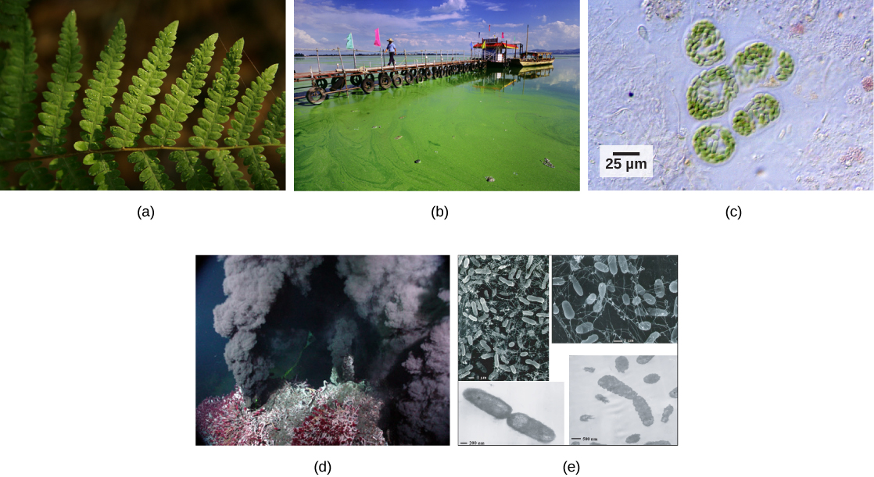
Figure 8.2
Ljósfrumbjarga lífverur, þar á meðal (a) plöntur, (b) þörungar og (c) blábakteríur, mynda lífræn efni sín með ljóstillífun og nota sólarljós sem orkugjafa. Blábakteríur og svifþörungar geta vaxið á gríðarstórum vatnasvæðum og stundum þakið yfirborðið alveg. Við (d) djúpsjávarhveri nýta efnifrumbjarga lífverur, til dæmis þessar (e) hitakæru bakteríur, orku úr ólífrænum efnasamböndum til að framleiða lífræn efnasambönd. Vistkerfið umhverfis hverina hefur fjölbreytt dýralíf, til dæmis rörorma, krabbadýr og kolkrabba, sem fá orku sína frá bakteríunum. (mynd a: aðlagað eftir verki Steve Hillebrand, U.S. Fish and Wildlife Service; mynd b: aðlagað eftir verki "eutrophication&hypoxia"/Flickr; mynd c: aðlagað eftir verki NASA; mynd d: University of Washington, NOAA; mynd e: aðlagað eftir verki Mark Amend, West Coast and Polar Regions Undersea Research Center, UAF, NOAA)
Notes:
Photo a shows a fern leaf. Photo b shows thick, green algae growing on water. Micrograph c shows cyanobacteria, which are green rods about 10 microns long. Photo D shows black smoke pouring out of a deep sea vent covered with red worms. Micrograph E shows rod-shaped bacteria about 1.5 microns long.

Slide 6
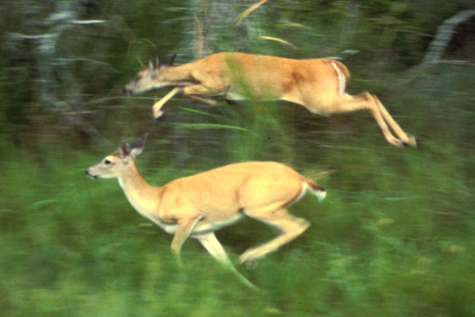
Figure 8.3
Orkan sem geymd er í kolvetnasameindum sem verða til við ljóstillífun berst áfram um fæðukeðjuna. Rándýrið sem étur þessi dádýr fær hluta af orkunni sem á uppruna sinn í ljóstillífandi gróðrinum sem dádýrin átu. (mynd: aðlagað eftir verki Steve VanRiper, U.S. Fish and Wildlife Service)
Notes:
A photo shows deer running through tall grass beside a forest.

Slide 7
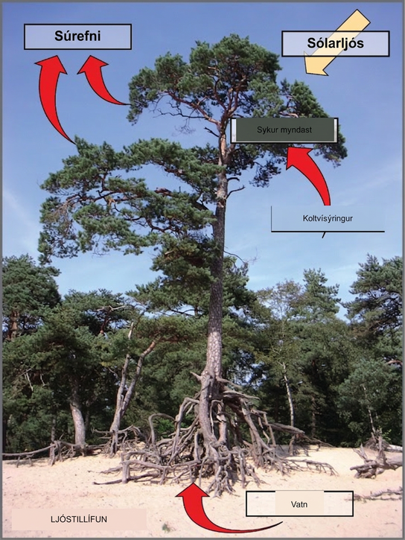
Figure 8.4
Ljóstillífun notar sólarorku, koltvíoxíð og vatn til að mynda kolvetni sem geyma orku. Súrefni myndast sem úrgangsefni ljóstillífunar.
Notes:
Photo of a tree with labels shows photosynthesis. Arrows indicate that the tree uses carbon dioxide, water, and sunlight to make sugars and oxygen. Water is absorbed through the tree's roots; sunlight is absorbed through the tree's leaves; the tree also absorbs carbon dioxide, and releases oxygen.

Slide 8
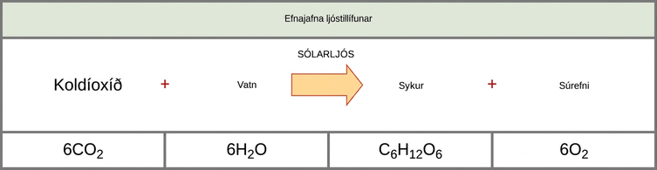
Figure 8.5
Grunnjafna ljóstillífunar virðist einföld, en gefur ekki alla myndina. Í raun fer ferlið fram í mörgum skrefum með millihvarfefnum og milliafurðum. Glúkósi, helsti orkugjafi frumna, er myndaður úr tveimur þriggja kolefna G3P-sameindum.
Notes:
The photosynthesis equation is shown. According to this equation, six carbon dioxide and six water molecules produce one sugar molecule and six oxygen molecules. The sugar molecule is made of six carbons, twelve hydrogens, and six oxygens. Sunlight is used as an energy source.

Slide 9
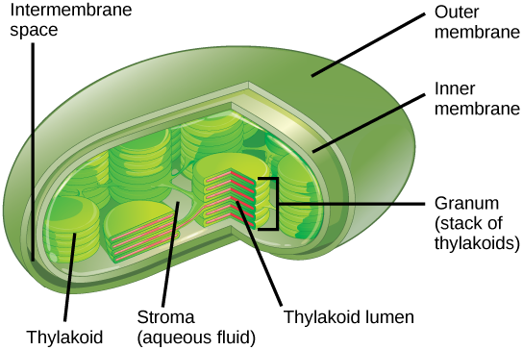
Figure 8.6
Ljóstillífun fer fram í grænukornum, sem hafa ytri himnu og innri himnu. Staflar af þylakóíðum, sem kallast grön, mynda þriðja himnulagið.
Notes:
This illustration shows a chloroplast, which has an outer membrane and an inner membrane. The space between the outer and inner membranes is called the intermembrane space. Inside the inner membrane are flat, pancake-like structures called thylakoids. The thylakoids form stacks called grana. The liquid inside the inner membrane is called the stroma, and the space inside the thylakoid is called the thylakoid lumen.

Slide 10
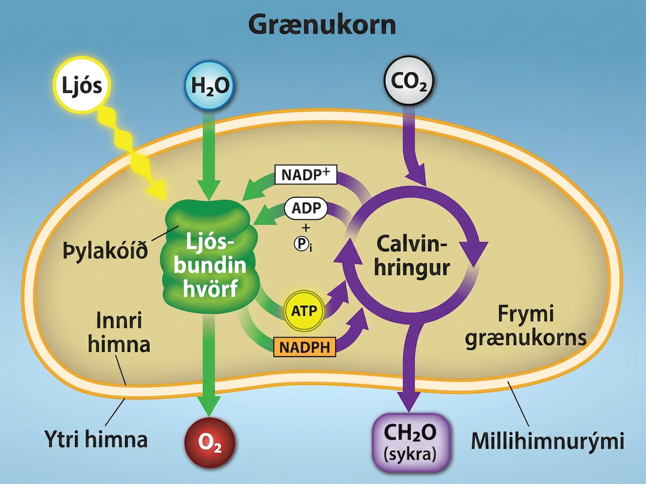
Figure 8.7
Ljóstillífun fer fram í tveimur stigum: ljósbundnum hvörfum og Calvin-hringnum. Ljósbundnu hvörfin fara fram í þylakóíðhimnunni og nota ljósorku til að mynda ATP og NADPH. Calvin-hringurinn fer fram í frymi grænukornsins og notar orku úr þessum efnasamböndum til að mynda G3P úr CO2. Mynd: Rao, A., Ryan, K., Fletcher, S., Hawkins, A. og Tag, A. Texas A&M University.
Notes:
This illustration shows a chloroplast with an outer membrane, an inner membrane, and stacks of membranes inside the inner membrane called thylakoids. The entire stack is called a granum. In the light reactions, energy from sunlight is converted into chemical energy in the form of A T P and N A D P H. In the process, water is used and oxygen is produced. Energy from A T P and N A D P H are used to power the Calvin cycle, which produces G 3 P from carbon dioxide. A T P is broken down to A D P and Pi, and N A D P H is oxidized to N A D P superscript plus sign baseline. The cycle is completed when the light reactions convert these molecules back into A T P and N A D P H.

Slide 11
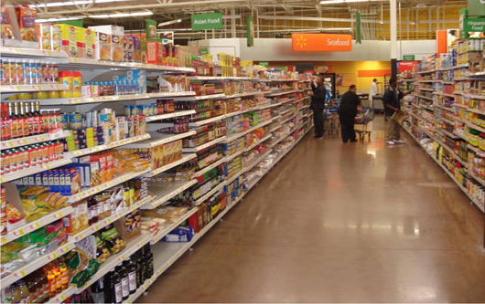
Figure 8.8
Fæðan sem menn neyta á uppruna sinn í ljóstillífun. (mynd: Associação Brasileira de Supermercados)
Notes:
A photo shows people shopping in a grocery store.

Slide 12
8.2 Ljósbundin hvörf ljóstillífunar
Námsmarkmið
Útskýra hvernig plöntur gleypa orku úr sólarljósi
Lýsa stuttum og löngum bylgjulengdum ljóss
Lýsa því hvernig og hvar ljóstillífun fer fram innan plöntu

Slide 13
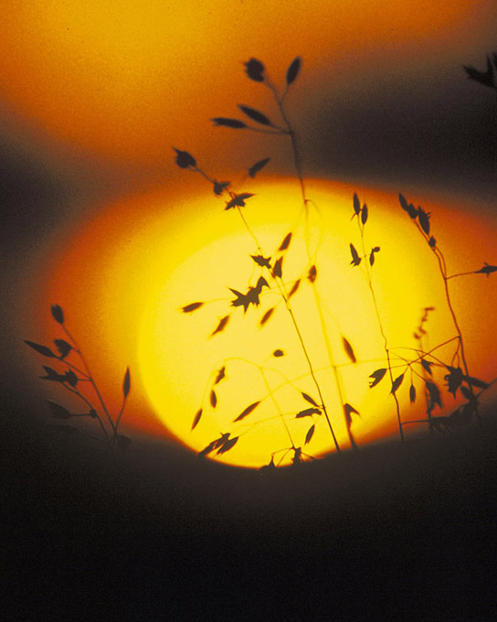
Figure 8.9
Ljósfrumbjarga lífverur geta fangað orku sýnilegs ljóss á tilteknum bylgjulengdum frá sólinni og umbreytt henni í efnaorku sem er notuð til að byggja upp fæðusameindir. (mynd: Gerry Atwell)
Notes:
A photo shows the silhouette of a grassy plant against the sun at sunset.

Slide 14
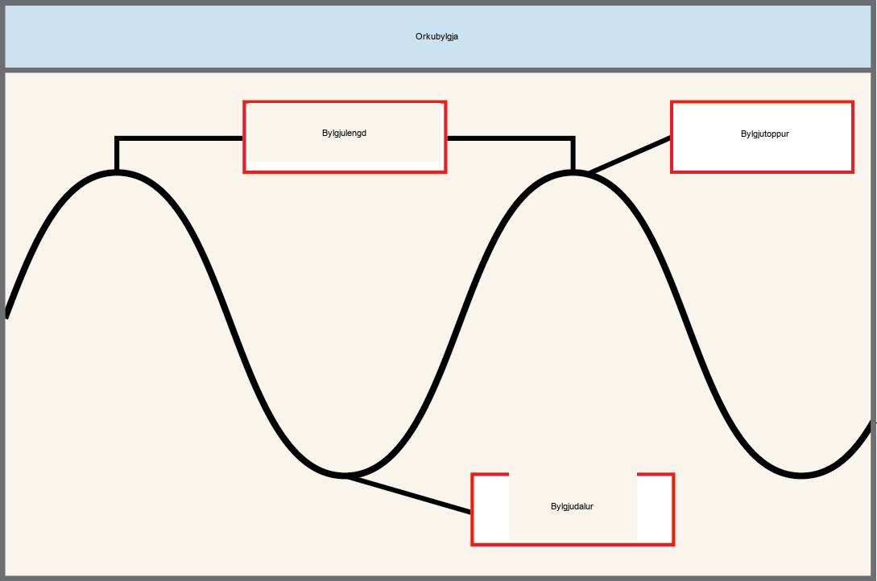
Figure 8.10
Bylgjulengd stakrar bylgju er fjarlægðin milli tveggja samliggjandi punkta í samsvarandi stöðu á bylgjunni, til dæmis tveggja öldutoppa eða tveggja öldudala.
Notes:
The illustration shows two waves. The distance between the crests (or troughs) is the wavelength. The crest is the upper portion of the wave, the trough is the lower portion of the wave.

Slide 15
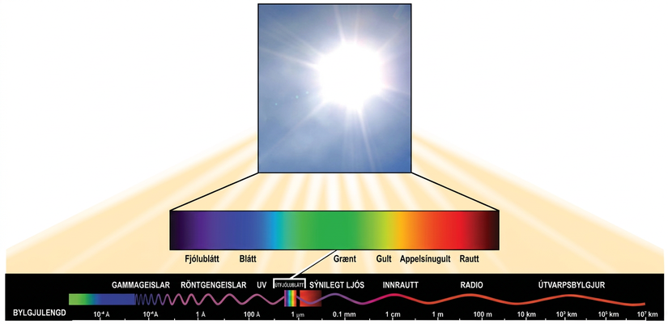
Figure 8.11
Sólin gefur frá sér orku í formi rafsegulgeislunar. Þessi geislun kemur fyrir á mismunandi bylgjulengdum og hver þeirra hefur einkennandi orku. Öll rafsegulgeislun, þar á meðal sýnilegt ljós, einkennist af bylgjulengd sinni.
Notes:
The illustration lists the types of electromagnetic radiation in order of increasing wavelength. These include gamma rays, X-rays, ultraviolet, visible, infrared, and radio. Gamma rays have a very short wavelength, on the order of one thousandth of a nanometer. Radio waves have a very long wavelength, on the order of one kilometer. Visible light ranges from 380 nanometers at the violet end of the spectrum, to 750 nanometers at the red end of the spectrum.

Slide 16
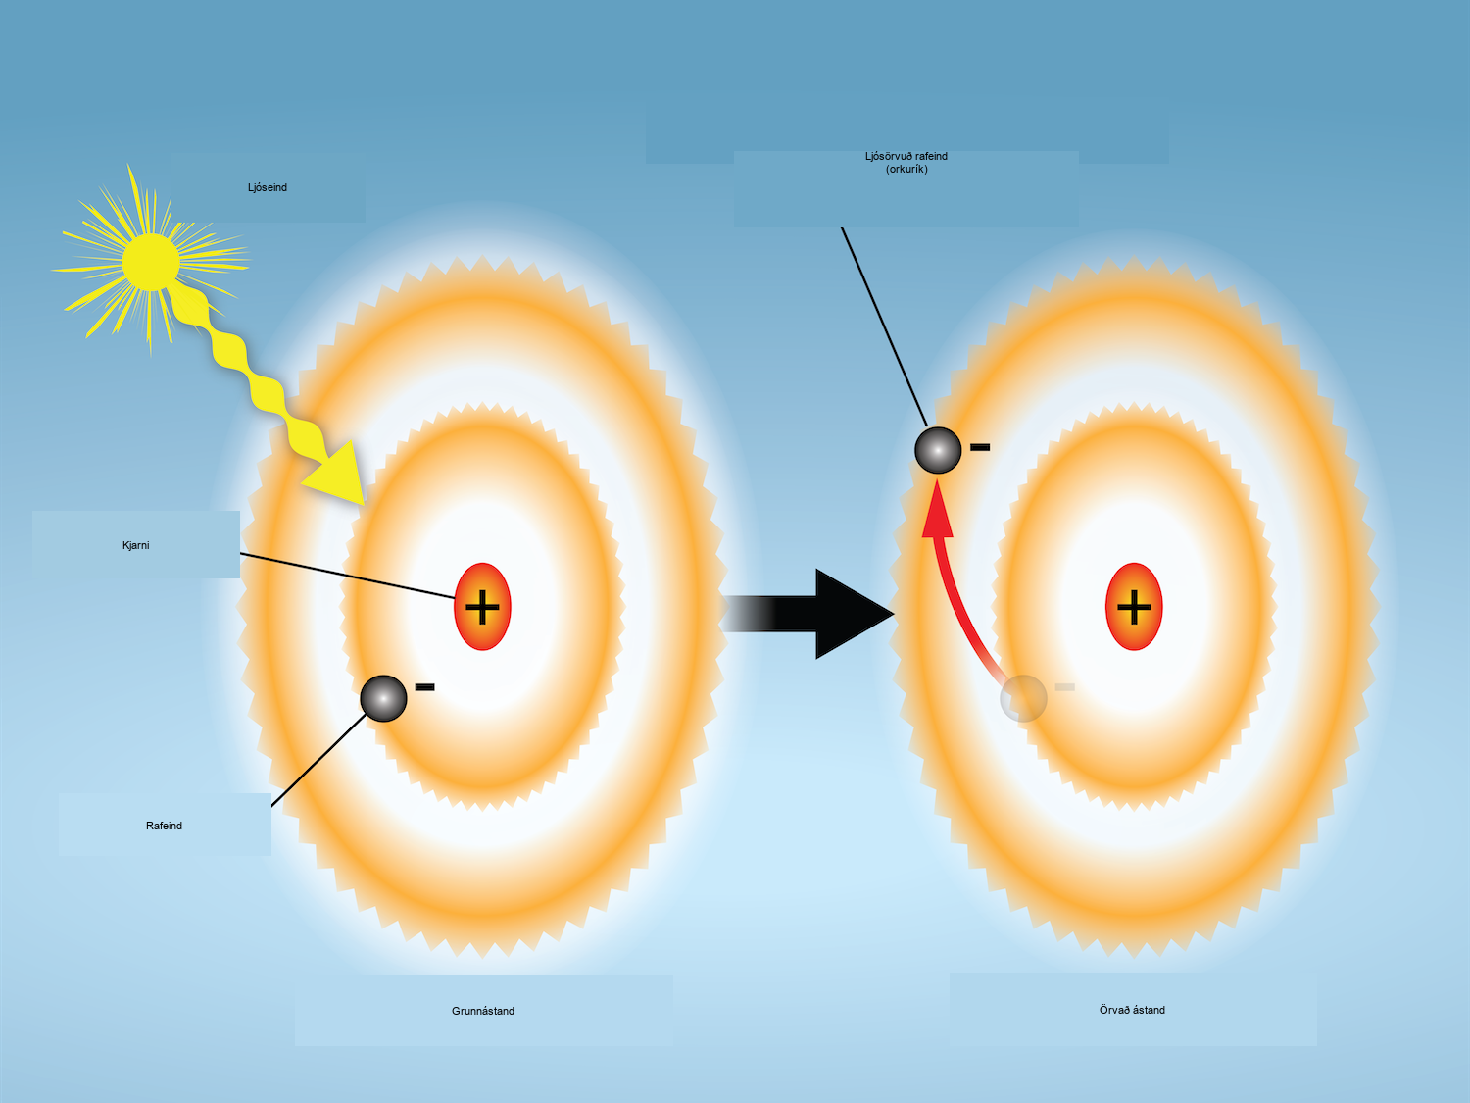
Figure 8.12
Ljósorka getur örvað rafeindir. Þegar ljóseind með ljósorku víxlverkar við rafeind getur rafeindin gleypt orkuna og stokkið úr grunnástandi sínu, þar sem orkan er lægst, yfir í örvað ástand. Mynd: Rao, A. og Ryan, K. Department of Biology, Texas A&M University.
Notes:
A ground state atom is depicted with an electron in an inner shell. A photon is pictured hitting the atom. The result is pictured as an excited state atom. The electron has moved to an outer shell.

Slide 17
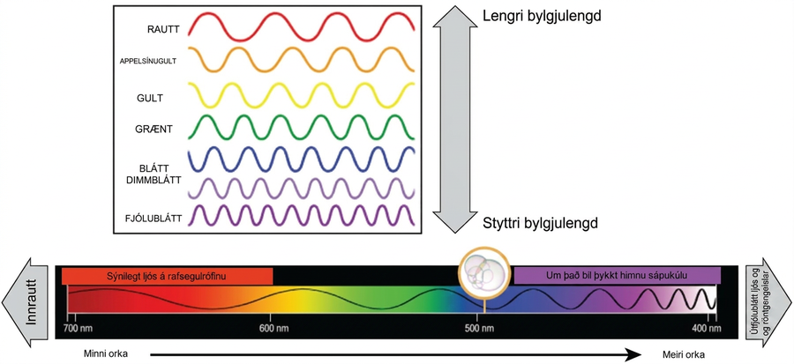
Figure 8.13
Litir sýnilegs ljóss bera ekki allir sömu orku. Fjólublátt ljós hefur stystu bylgjulengdina og ber því mesta orku, en rautt ljós hefur lengstu bylgjulengdina og ber minnstu orkuna. (mynd: aðlagað eftir verki NASA)
Notes:
The illustration shows the colors of visible light. In order of decreasing wavelength, these are red, orange, yellow, green, blue, indigo, and violet.

Slide 18
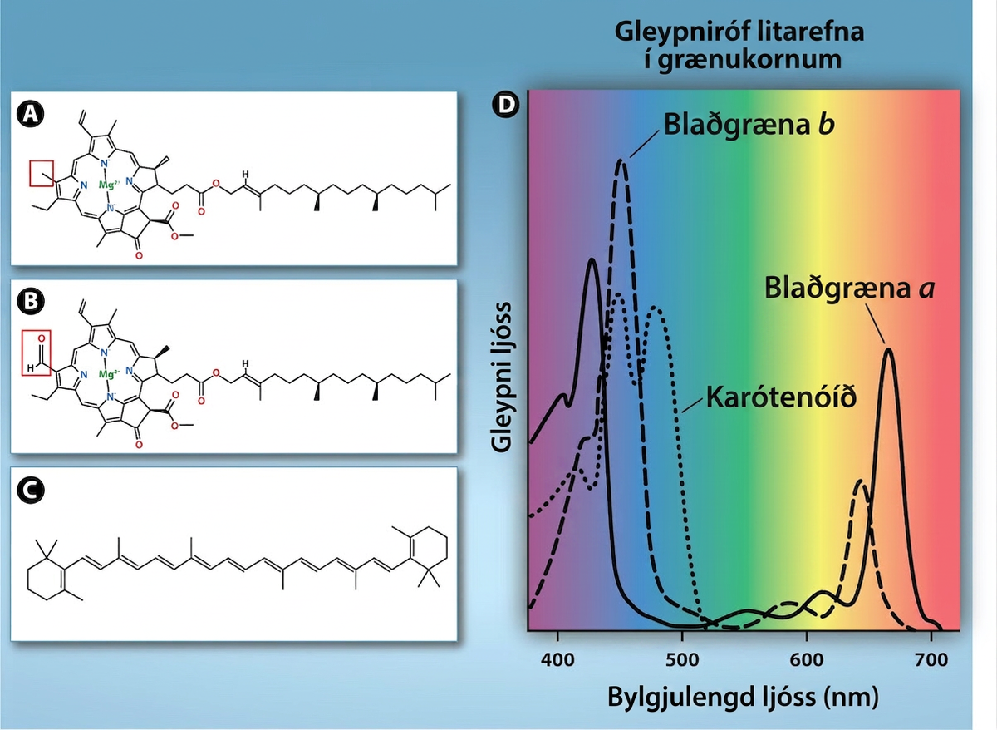
Figure 8.14
(a) Blaðgræna a, (b) blaðgræna b og (c) β-carotene eru vatnsfælin lífræn litarefni sem finnast í þylakóíðhimnunni. Blaðgræna a og b, sem eru eins nema að því leyti sem sýnt er í rauða rammanum, valda grænum lit laufblaða. β-carotene veldur appelsínugulum lit gulróta. Hvert litarefni hefur (d) sérstakt gleypniróf. Mynd: Rao, A., Ryan, K., Tag, A., Fletcher, S. og Hawkins, A. Department of Biology, Texas A&M University.
Notes:
Chlorophyll a and chlorophyll b are made up of a long hydrocarbon chain attached to a large, complex ring made up of nitrogen and carbon. Magnesium is associated with the center of the ring. Chlorophyll b differs from chlorophyll a in that it has a C H O group instead of a C H 3 group associated with one part of the ring. Beta-carotene is a branched hydrocarbon with a six-membered carbon ring at each end. Each chart shows the absorbance spectra for chlorophyll a, chlorophyll b, and beta-carotene. The three pigments absorb blue-green and orange-red wavelengths of light but have slightly different spectra.

Slide 19
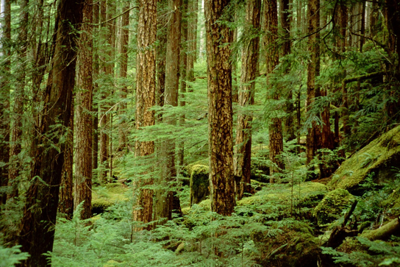
Figure 8.15
Plöntur sem vaxa venjulega í skugga hafa aðlagast litlu ljósi með því að breyta hlutfallslegum styrk blaðgrænulitarefna sinna. (mynd: Jason Hollinger)
Notes:
The photo shows undergrowth in a forest.

Slide 20
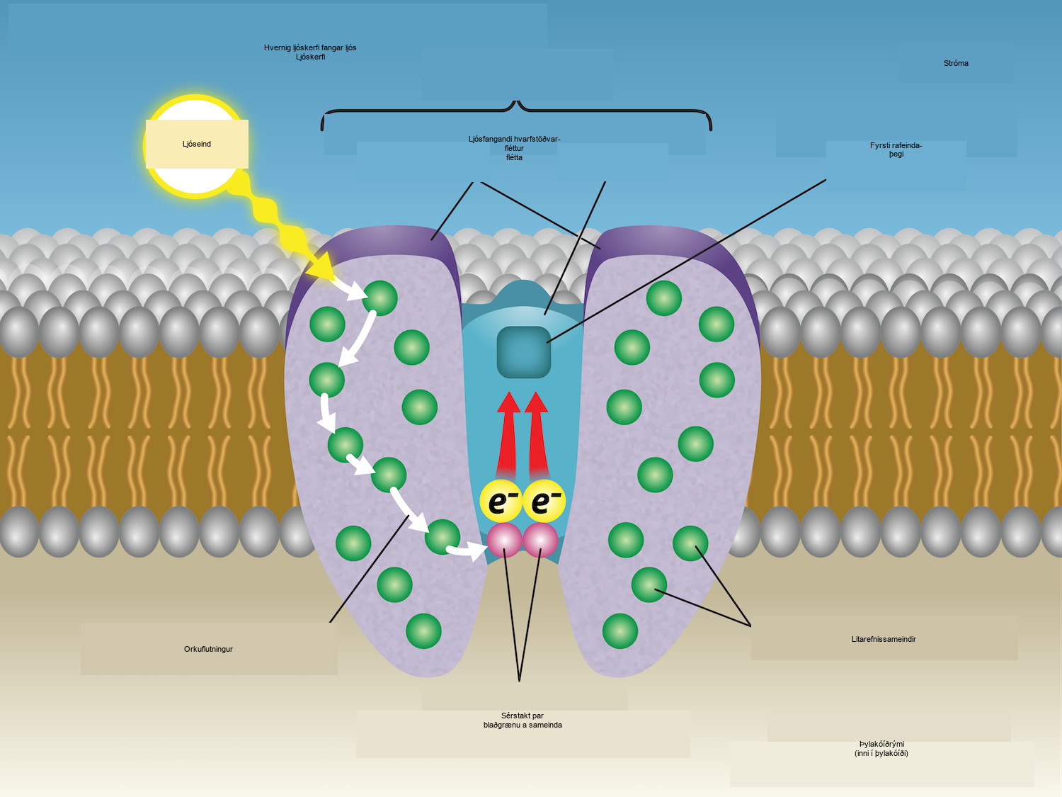
Figure 8.16
Ljósakerfi er samsett úr 1) ljóssöfnunarfléttu og 2) hvarfstöð. Litarefni í ljóssöfnunarfléttunni flytja ljósorku til tveggja sérhæfðra blaðgrænu a-sameinda í hvarfstöðinni. Ljósið örvar rafeind úr blaðgrænu a-parinu og hún berst til fyrsta rafeindaþegans. Síðan þarf að koma ný rafeind í stað þeirrar örvuðu. Mynd: Rao, A., Ryan, K., Fletcher, S. og Hawkins, A. Department of Biology, Texas A&M University.
Notes:
A photosystem is shown embedded in the thylakoid membrane. The reaction center is surrounded by the light-harvesting complexes, which contain pigment molecules. When a photon interacts with the pigment molecules, they transfer light energy toward a pair of chlorophyll a molecules in the reaction center. As a result, an electron is excited and transferred to the primary electron acceptor. Two released electrons are used to replace excited electrons.

Slide 21
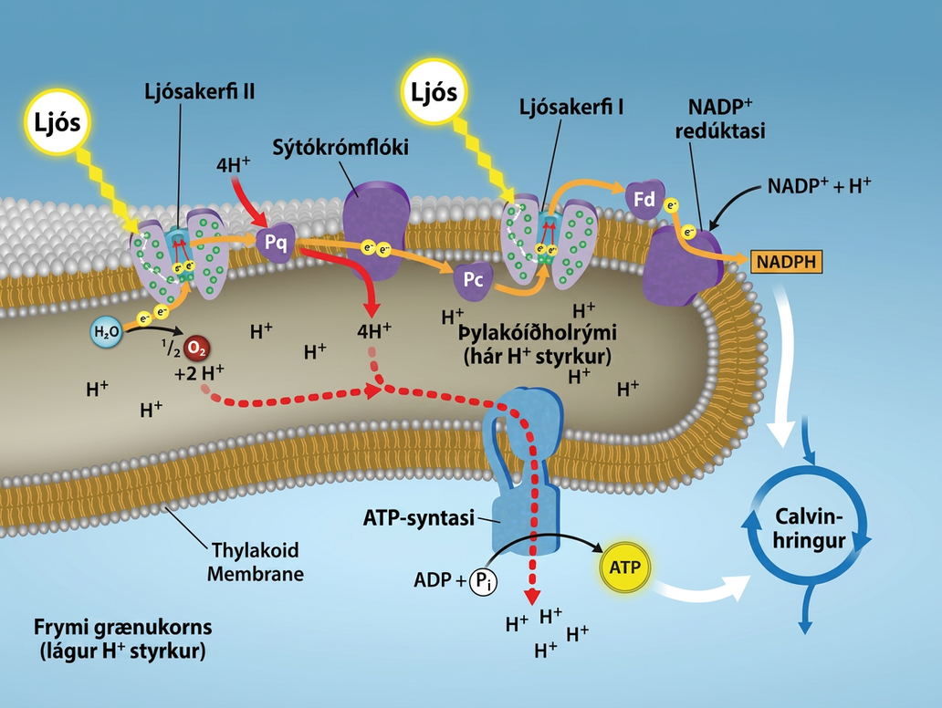
Figure 8.17
Í hvarfstöð ljósakerfis II (PSII) er orka sólarljóss notuð til að draga rafeindir úr vatni. Rafeindirnar fara eftir rafeindaflutningskeðju grænukornsins til ljósakerfis I (PSI), sem afoxar NADP+ í NADPH. Rafeindaflutningskeðjan flytur róteindir yfir þylakóíðhimnuna inn í holrýmið. Á sama tíma bætir klofnun vatns róteindum í holrýmið og afoxun NADP+ í NADPH fjarlægir róteindir úr frymi grænukornsins. Heildarniðurstaðan er lágt pH í þylakóíðholrýminu og hátt pH í frymi grænukornsins. ATP synthase notar þennan rafefnafræðilega stigul til að mynda ATP. Mynd: Rao, A., Ryan, K., Fletcher, S. Department of Biology, Texas A&M University.
Notes:
This illustration shows the components involved in the light reactions, which are all embedded in the thylakoid membrane. Photosystem I I uses light energy to strip electrons from water, producing half an oxygen molecule and two protons in the process. The excited electron is then passed through the chloroplast electron transport chain to photosystem I. Photosystem I passes the electron to N A D P superscript plus sign baseline reductase, which uses it to convert N A D P superscript plus sign baseline and a proton to N A D P H. As the electron transport chain moves electrons, it pumps protons into the thylakoid lumen. The splitting of water also adds protons to the lumen, and the reduction of N A D P H removes protons from the stroma. The net result is a low lower case p upper case H inside the thylakoid lumen, and a high lower p upper H outside, in the stroma. A T P synthase embedded the thylakoid membrane moves protons down their electrochemical gradient, from the lumen to the stroma, and uses the energy from this gradient to make A T P.

Slide 22
8.3 Notkun ljósorku til að mynda lífrænar sameindir
Námsmarkmið
Lýsa Calvin-hringnum
Skilgreina kolefnisbindingu
Útskýra hvernig ljóstillífun virkar í orkuhringrás allra lífvera

Slide 23
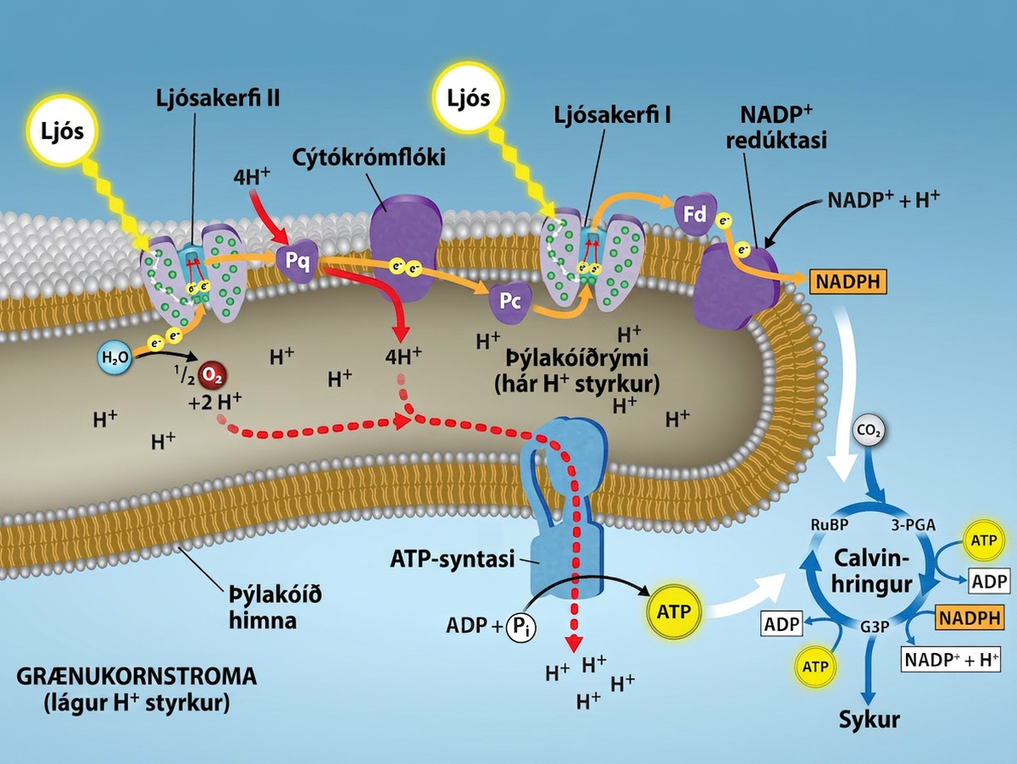
Figure 8.18
Ljósbundin hvörf beisla orku frá sólinni til að mynda efnatengi, ATP og NADPH. Þessar orkuberandi sameindir myndast í frymi grænukornsins, þar sem kolefnisbinding fer fram. Mynd: Rao, A., Ryan, K., Tag, A., Fletcher, S. og Hawkins, A. Department of Biology, Texas A&M University.
Notes:
This illustration shows that A T P and N A D P H produced in the light reactions are used in the Calvin cycle to make sugar.

Slide 24
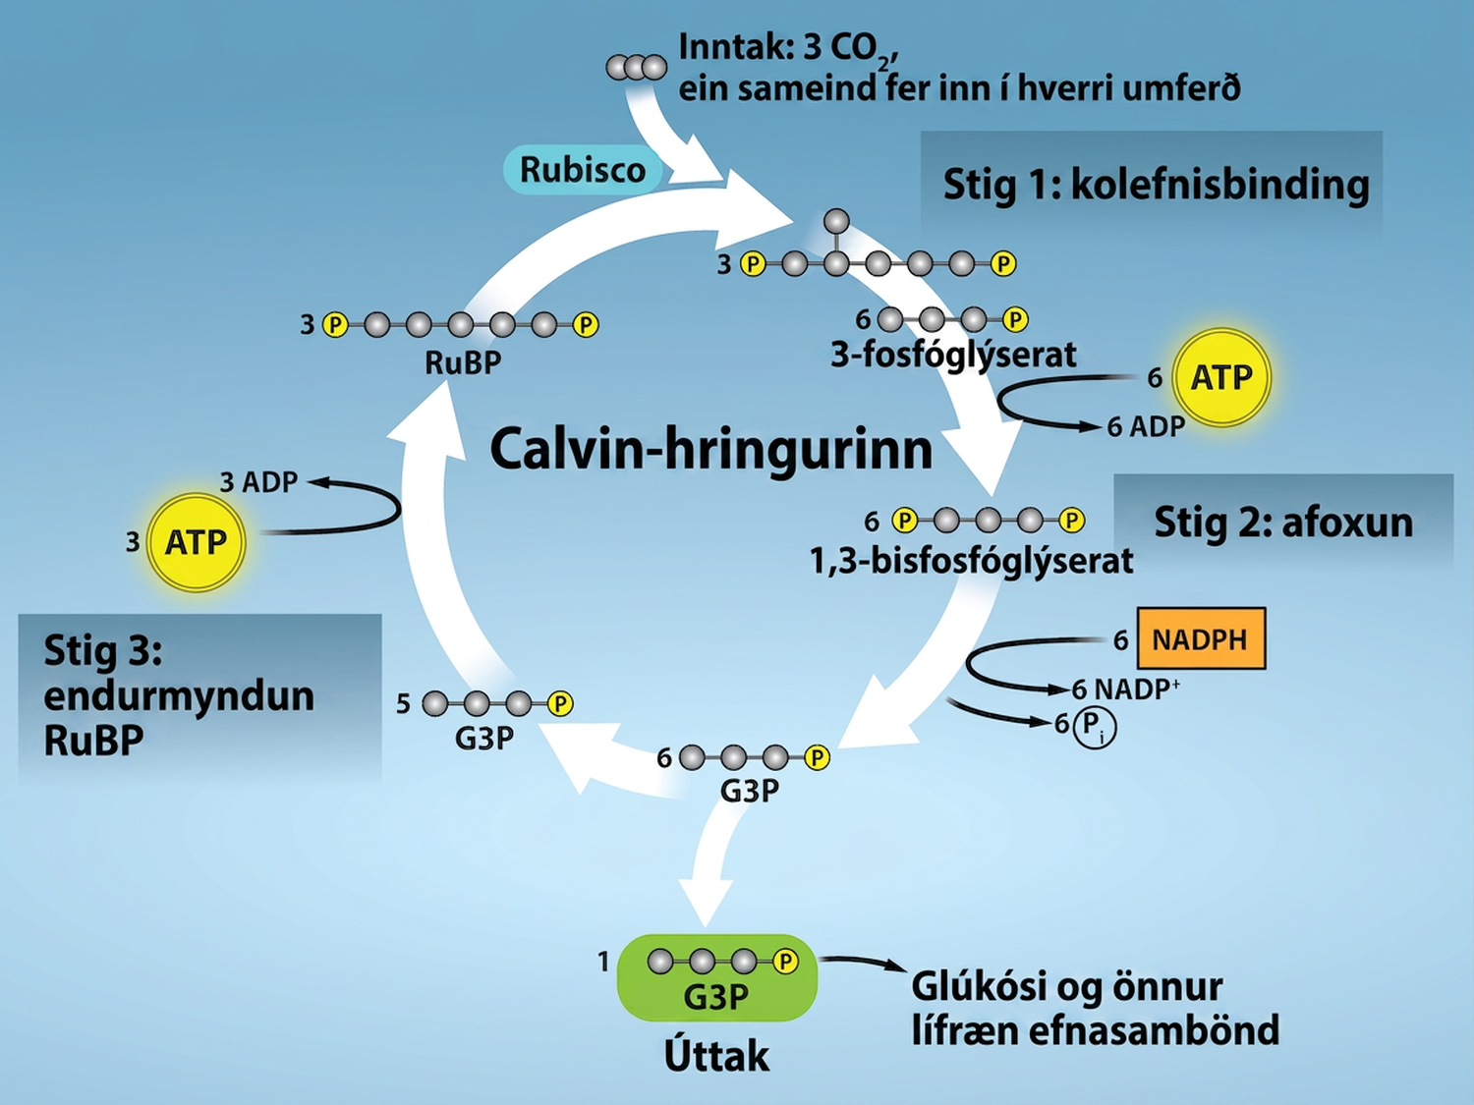
Figure 8.19
Calvin-hringurinn hefur þrjú stig. Á stigi 1 fellir ensímið RuBisCO koltvíoxíð inn í lífræna sameind, 3-PGA. Á stigi 2 er lífræna sameindin afoxuð með rafeindum frá NADPH. Á stigi 3 er RuBP, sameindin sem setur hringinn af stað, endurmynduð svo hringurinn geti haldið áfram. Aðeins ein koltvíoxíðsameind er felld inn í einu, þannig að hringurinn þarf að fara þrjár umferðir til að mynda eina þriggja kolefna G3P-sameind og sex umferðir til að mynda eina sex kolefna glúkósasameind. Mynd: Rao, A., Ryan, K., Tag, A., Fletcher, S. og Hawkins, A. Department of Biology, Texas A&M University.
Notes:
A diagram of the Calvin cycle is shown with its three stages: carbon fixation, 3 dash phosphoglycerate (3 dash P G A) reduction, and regeneration of upper case R lower case u upper case B upper case P. In stage 1, the enzyme upper R lower u upper B lower i lower s upper C upper O adds a carbon dioxide to the five-carbon molecule upper R lower u upper B upper P, producing two three-carbon 3 dash P G A molecules. In stage 2, two N A D P H and two A T P are used to reduce 3 dash P G A to G 3 P. In stage 3 upper R lower u upper B upper P is regenerated from G 3 P. One A T P is used in the process. Three complete cycles produces one new G 3 P, which is shunted out of the cycle and made into glucose, whose molecular formula is upper C subscript 6 baseline upper H subscript 12 baseline upper O subscript 6 baseline.

Slide 25
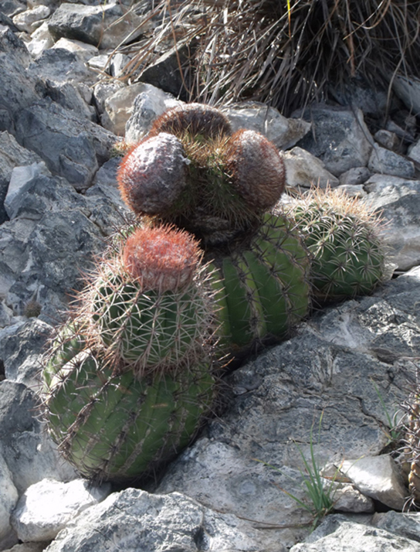
Figure 8.20
Erfiðar aðstæður eyðimerkurinnar hafa orðið til þess að plöntur eins og þessir kaktusar hafa þróað afbrigði af ljósóháðum hvörfum ljóstillífunar. Þessi afbrigði auka skilvirkni vatnsnotkunar og hjálpa til við að spara vatn og orku. (mynd: Piotr Wojtkowski)
Notes:
This photo shows short, round prickly cacti growing in cracks in a rock.

Slide 26
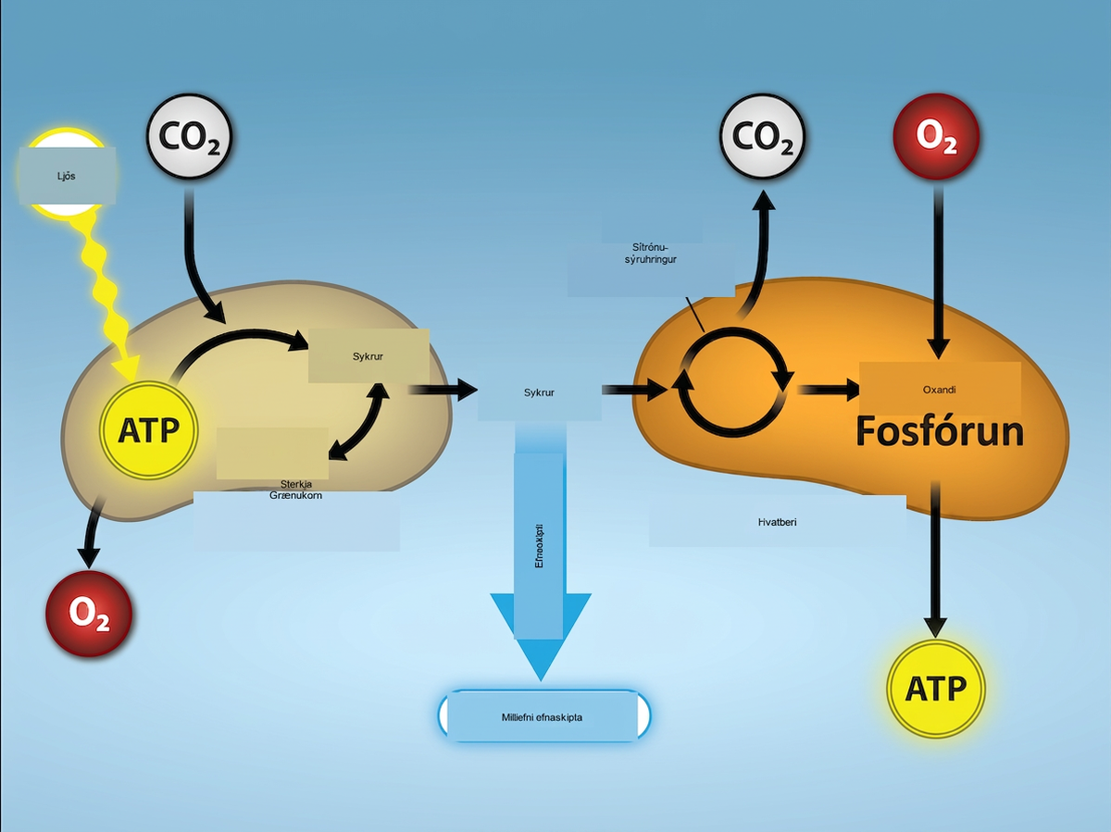
Figure 8.21
Tengsl ljóstillífunar og öndunar. Ljóstillífun í grænukornum er ferlið þar sem ljósorku er umbreytt í efnaorku og hún geymd í sykrum. Í upphafi er ljósorkunni umbreytt í efnaorku við ATP-myndun í ferli sem losar súrefni. Orkan í ATP er síðan notuð til að afoxun CO2 í einfaldar sykrur. Hins vegar er frumuöndun ferlið þar sem efnaorkan sem geymd er í sykrum er umbreytt í ATP, orkugjafa sem aðrir hlutar frumunnar geta nýtt. Þegar orkan sem geymd er í sykrunum er umbreytt í ATP losnar CO2 og súrefni er notað. Mynd: Rao, A., Ryan og Tag, A. Department of Biology, Texas A&M University.
Notes:
Light energy enters a chloroplast and is converted to A T P. The A T P enters a process to reduce C O 2 to sugars. This process produces oxygen. On the other side of the image, the sugars enter the citric acid cycle. They give off C O 2. Then, oxidative phosphorylation consumes O 2 and A T P is produced. Metabolites are given off.

Slide 27
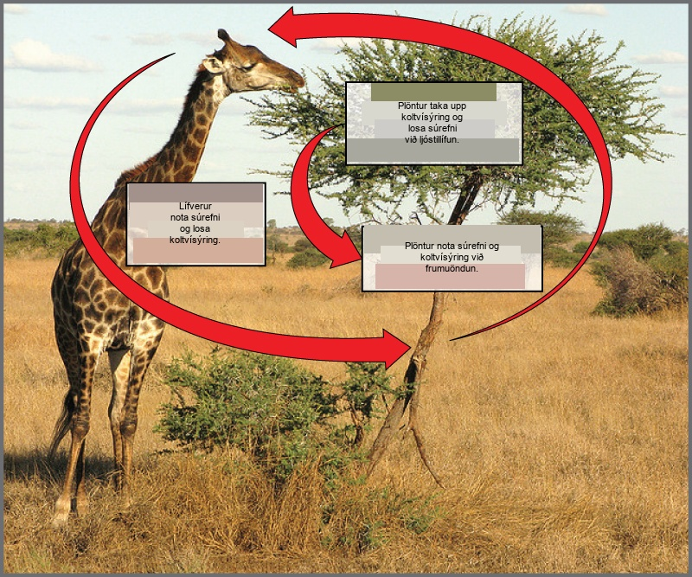
Figure 8.22
Ljóstillífun notar koltvíoxíð og myndar súrefni. Loftháð öndun notar súrefni og myndar koltvíoxíð. Þessi tvö ferli gegna mikilvægu hlutverki í kolefnishringrásinni. (mynd: aðlagað eftir verki Stuart Bassil)
Þetta fylgiefni frá OpenStax er © Rice University samkvæmt CC BY-NC-SA 4.0 International leyfi; heimilt er að endurgera það eða breyta því eingöngu í óviðskiptalegum tilgangi, en tilgreina verður OpenStax og Rice University sem höfundarrétthafa og geta allra breytinga. Allar aðlaganir verða að vera birtar undir sams konar leyfi.
Notes:
This photograph shows a giraffe eating leaves from a tree. Labels indicate that the giraffe consumes oxygen and releases carbon dioxide, whereas the tree consumes carbon dioxide and releases oxygen.

